Slide 1
在韩国的中国文学
中国文学海外传播研究
201419080073 金美红
201419080072 朴采莞
201419080033 朴柱映
201519080055 郑贺英

Slide 2

在韩国学习中国文学的方法
*从韩国中文系角度介绍中国明代文学史。
*从韩国古代文学角度介绍中国明代文学史。
*与中国差异。

Slide 3

1.在韩国的著名中国文学
*《三国演义》
*《水浒传》
*《西游记》
*《儒林外史》
*《红楼梦》
*《聊斋志异》
*《牡丹亭》
*《桃花扇》
*《长生殿》
*《浣纱记》
*《宝剑记》
等。

Slide 4
*《三国演义》在韩国有多影响。 *士大夫,在妇女和民间领域也广受关注。 *时调、小说、俗语。 *强调忠孝思想的朝鲜儒教支配理念一致。

Slide 5
《三国演义》中“赤壁之战” 与“三顾茅庐”

Slide 6
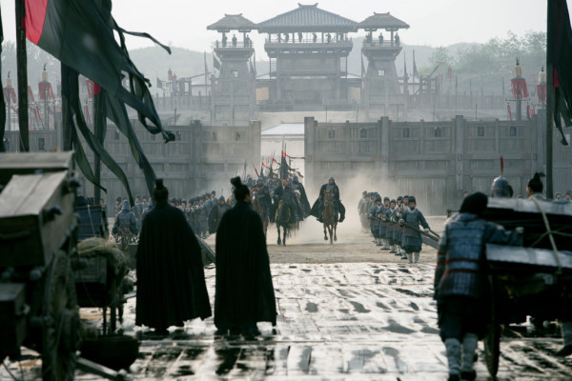
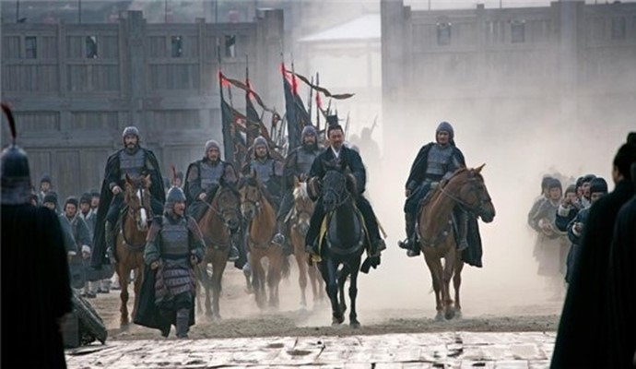
2.《三国演义》中“赤壁之战”
*大败曹操军队的一次决战
*曹操败袁绍、破乌桓
*击败孙权，以统一天下。
*依附刘表屯兵樊城的刘备
仓促率军民南撤。
*诸葛亮赴柴桑会见孙权。

Slide 7
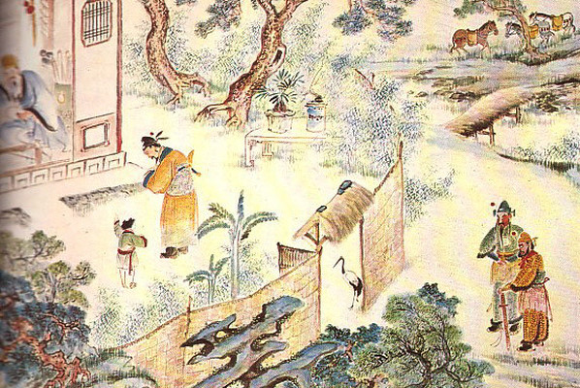
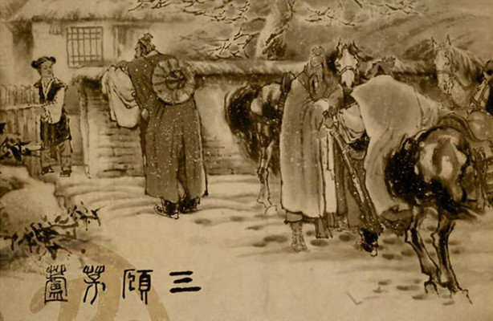
3.《三国演义》中“三顾茅庐”
*襄阳城外隆中隐居的诸葛亮
*二顾茅庐，诸葛亮都闲游去了。
*三顾茅庐，孔明在家，
但昼寝未醒。
*诸葛亮为刘备的诚心所感动，答应出山。
*做出了鼎足三分的大事业。

Slide 8
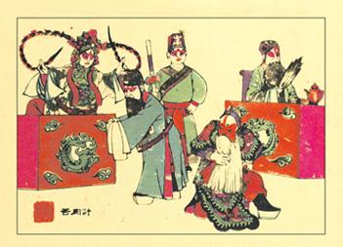
+ 苦肉计
*周瑜快定使用肉计
*尤其在曹操奸细蔡中、蔡和面前为战、降问题争吵。
*周瑜下令将黄盖打得皮开肉绽，卧床不起。
*率船火烧曹操水军，立下大功。

Slide 9
《西游记》

Slide 10
*韩国了解和研究《西游记》等中国名著的时间并不比中国短多少。 *世界各地很多学都会去研究中国的古典名著，就像世界各地都有艺术家研究《西游记》一样。 *文学艺术是不分国界的

Slide 11

5.西游记
*从孙悟空出世到大闹天宫的故事。
*为何要去西天取经的缘由。
*取经路上师徒四人遇到妖怪等种种艰难险阻。
*认识了印度佛教的扩张、佛教以及道教领袖级人物对下属的放纵、新兴的佛教对中国传统的道教的侵略。

Slide 12
参考文献
*晃蔡琳 《在韩国有那个文学》，韩国东亚小说研究，1990
*金东焕 《西游记（前9卷）》，延边人民出版社翻译，2014
*朴树 《西游记（前10卷）》，首尔大学， 2003
* http://www.doopedia.co.kr
*李纹姴 《三国演义：韩国文化中心》，延世大学研究翻译，2013

Slide 13
姓名、学号
201419080073 金美红
201419080072 朴采完
201419090033 朴柱映
201519080055 郑贺英

Slide 14
谢谢

